Slide 1
第二节
第九章
偏 导 数
一、 偏导数概念及其计算
二 、高阶偏导数

Slide 2
一、 偏导数定义及其计算法
多元函数中研究函数变化率问题——偏导数。
把一个变量当变量
由于变量增多
偏导数
其他变量当常量

Slide 3


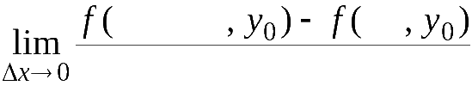




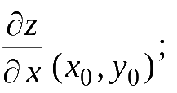
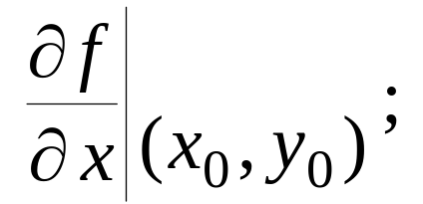
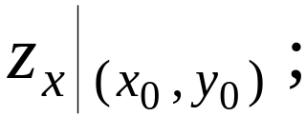


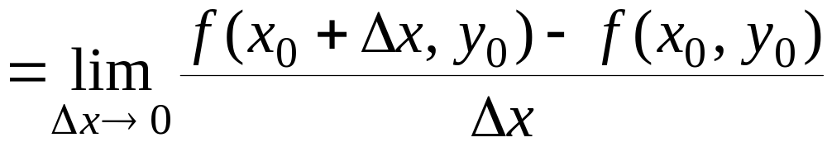

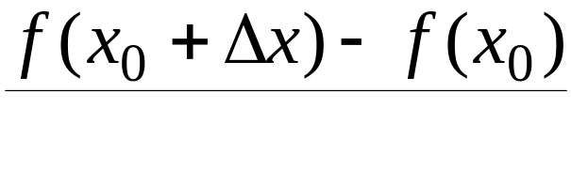
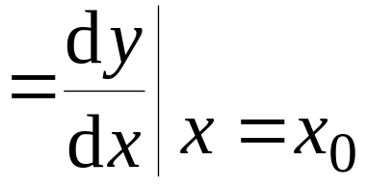

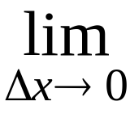
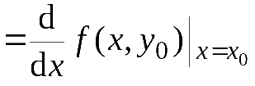

定义.
设函数
在点
的某邻域内
极限
存在,
则称此极限为函数
的偏导数，记为
注意:

Slide 4




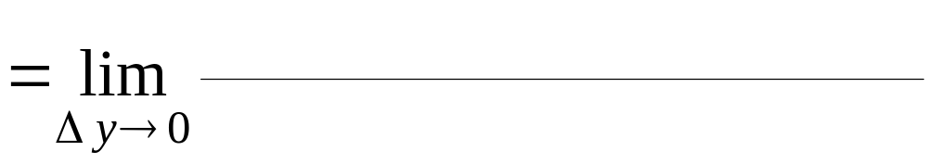
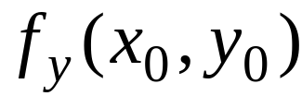

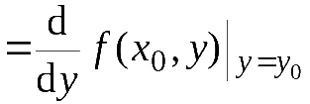
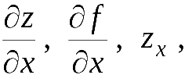

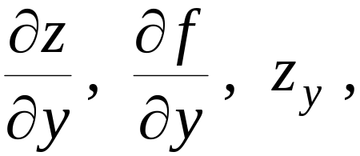
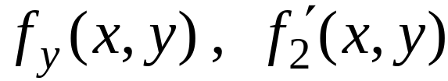
同样可定义对 y 的偏导数
若函数 z = f ( x , y ) 在域 D 内每一点 ( x , y ) 处对 x
或 y 偏导数存在 ,
则该偏导数称为偏导函数,
也简称为
偏导数 ,
记为

Slide 5
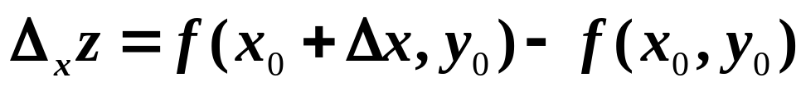
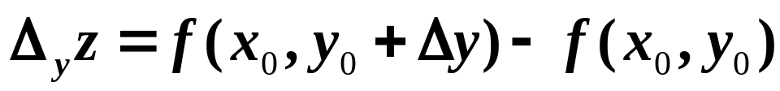
注意：
z的全增量
z关于自变量x的偏增量
z关于自变量y的偏增量

Slide 6


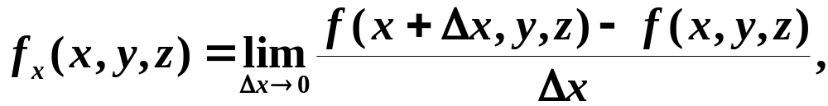
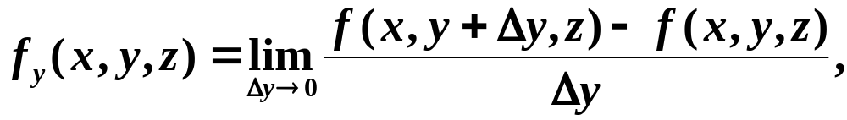
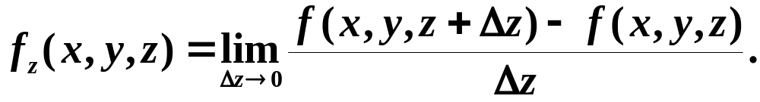
偏导数的概念可以推广到二元以上函数
如 在 处

Slide 7
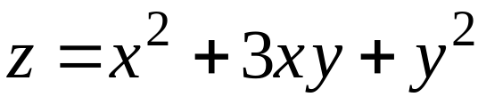
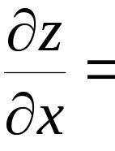
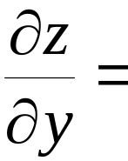


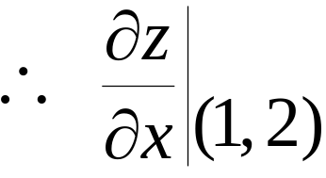

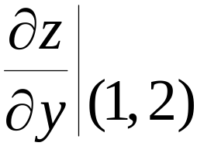

2 偏导数的计算
例1 求
在点(1 , 2) 处的偏导数.
解:

Slide 8
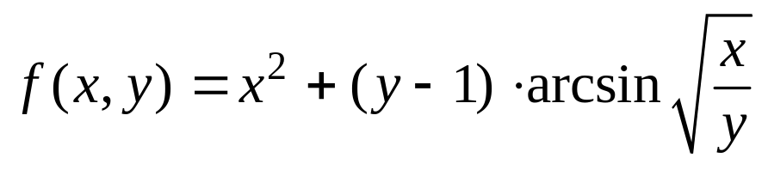
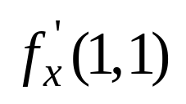
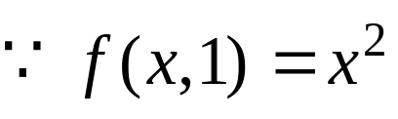
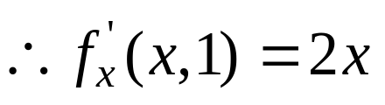
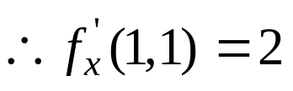
例2
, 求
, 求
解
.
注：本题不能先求导函数，再求点导数。

Slide 9
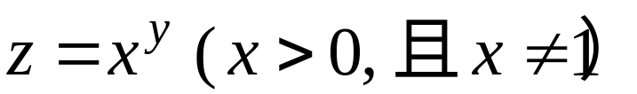
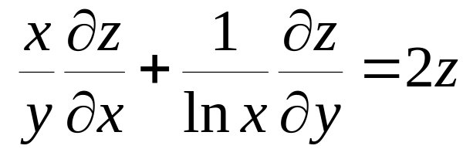
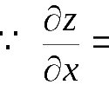



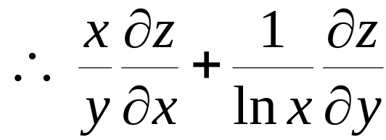



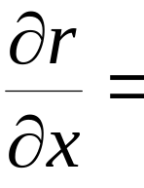
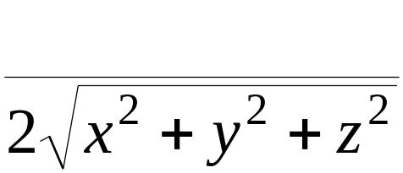
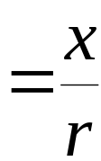



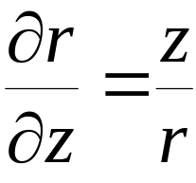
例3. 设
求证
证:
例4. 求
的偏导数
解:

Slide 10

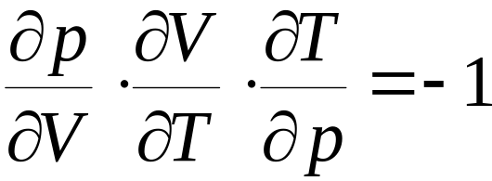
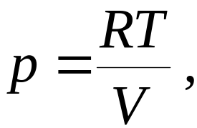
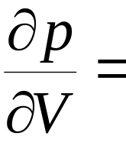
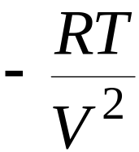
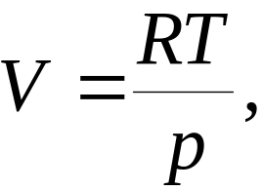
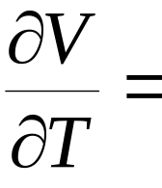




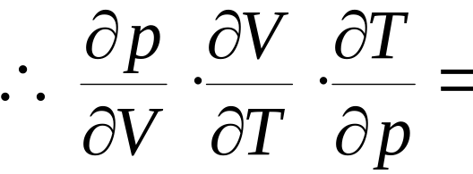
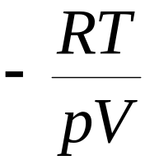

例5. 已知理想气体的状态方程
(R 为常数) ,
求证:
证:
说明:
此例表明,
偏导数记号是一个
整体记号,
不能看作
分子与分母的商 !

Slide 11

有关偏导数的几点说明：
１、
２、
求分界点、不连续点处的偏导数要用定义求；

Slide 12
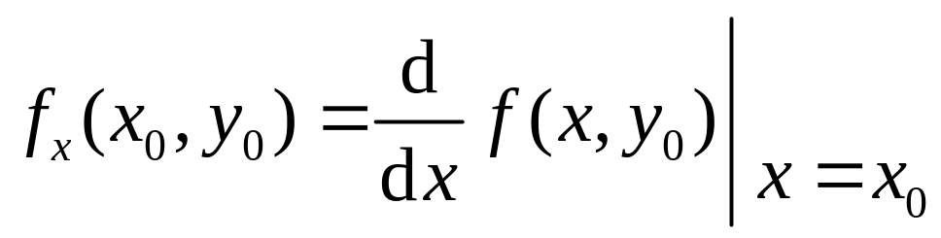




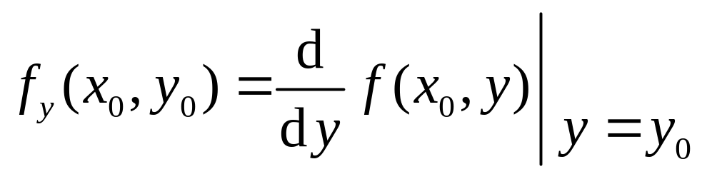





3 二元函数偏导数的几何意义:

Slide 13
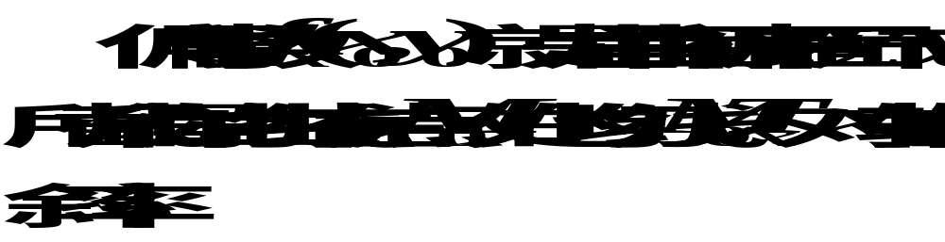

几何意义:
练习：P71-5

Slide 14
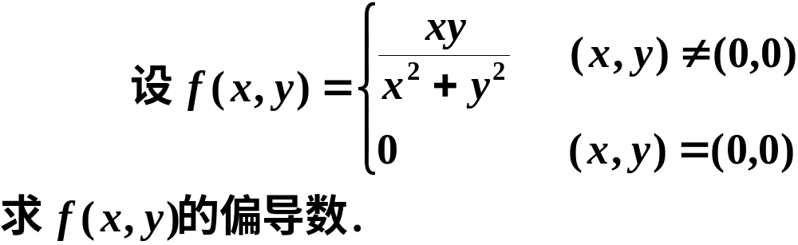





例 6
解

Slide 15







按定义可知：
注：此函数在（0，0）处偏导存在但不连续.

Slide 16

4、偏导数存在与连续的关系
偏导数存在 连续.
此函数在（0，0）处偏导存在但不连续.

Slide 17




连续 偏导数存在.

Slide 18
对比：
一元函数可导＝>连续，反之不一定。
多元函数的连续与可导(偏导数存在)
没关系

Slide 19





二、高阶偏导数
纯偏导
混合偏导
定义：二阶及二阶以上的偏导数统称为高阶偏导数.

Slide 20
















解
此处

Slide 21




问题：
混合偏导数都相等吗？
例 8
解

Slide 22





按定义可知：

Slide 23

问题2：具备怎样的条件才能使混合偏导数相等？
注：此定理说明二阶混合偏导数在连续的条件下与求导顺序无关 。

Slide 24
















例9. 证明函数
满足拉普拉斯
方程
证：
利用对称性 , 有

Slide 25
内容小结
1. 偏导数的概念及有关结论
定义; 记号; 几何意义
函数在一点偏导数存在
函数在此点连续
混合偏导数连续
与求导顺序无关
2. 偏导数的计算方法
类似一元
求一点处偏导数的方法
特殊点利用定义
求高阶偏导数的方法
逐次求导法

